Slide 1
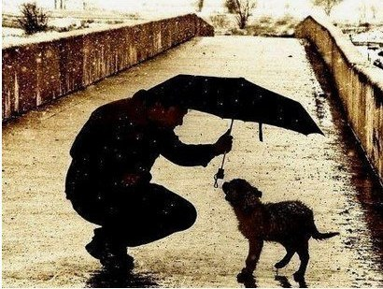
Мы согреваем душу от души,
Когда кому-то горя очень много.
Быть может это качество от Бога,
Длиною в человеческую жизнь…
Мы согреваем душу от души-
Глаза в глаза, как будто застывая.
Одну секунду СО-переживая,
Мы лучшее возможно совершим!

Slide 2
Сопереживание – великая тема искусства
Составитель: Болячина М.Ю.
учитель ИЗО
ОЧУ СОШ "Потенциал"
Москва

Slide 3
Что такое сопереживание?
это понимание, что чувствует другой, ощущение того, что происходит во внутреннем мире другого человека.
Сопереживание учит нас совершать добрые и нужные поступки, объединяет людей.

Slide 4
Цели урока:
-рассмотреть картины художников, писавших про несчастья людей и животных;
-понять, какими способами художники выражают то, о чем хотят рассказать;
-суметь через рисунок выразить свои чувства.

Slide 5
С древнейших времён искусство стремилось вызвать сопереживание зрителя , развить эту способность души.

Slide 6
Через искусство художник выражает своё сочувствие к окружающим, учит сопереживать чужому горю, чужому страданию.
Воспринимая такие произведения, люди объединяются в высоком человеческом чувстве сострадания.

Slide 7
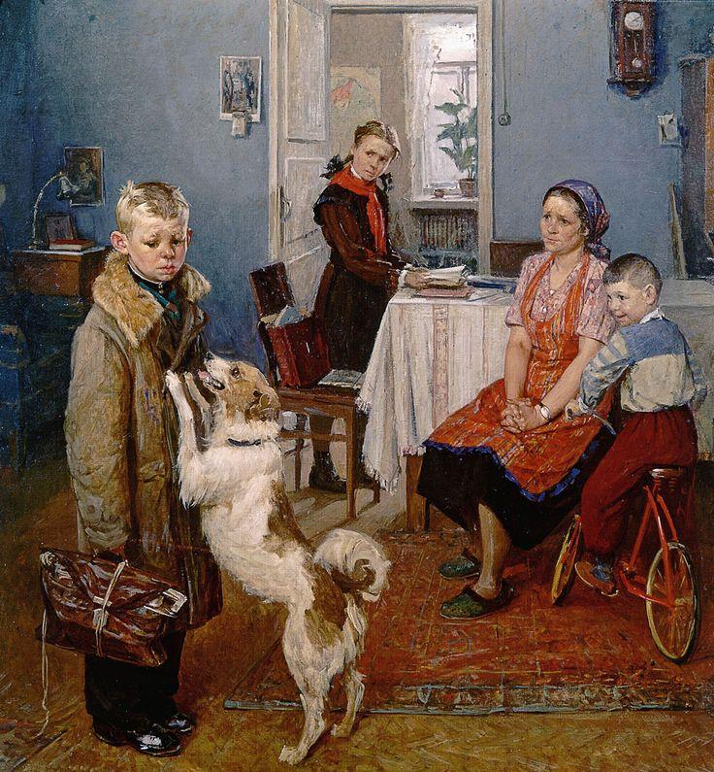
1
Решетников Ф.П. «Опять двойка»
Сюжет картины заключается в семейной трагедии, когда мальчик совершенно не хочет учиться. Раз за разом он приносит домой плохие отметки, чем расстраивает всю семью. Само название «Опять двойка» говорит о том, что не первый раз школьник получает двойки, приходит домой, его ругают, ему стыдно, но это ничего не меняет. Выглядывающие из портфеля коньки говорят о том, что всё свободное время мальчик любит проводить за игрой в хоккей с друзьями. Главным героем картины является мальчик. С несчастным видом, отвернувшись от своих домочадцев, он стоит посреди комнаты. По всему видно, что ему невероятно стыдно за то, что он вновь расстроил свою маму. Он знает что виноват и, кажется, вот-вот расплачется. Осуждение матери для него самое худшее наказание. Даже поддержка пса, который рад возвращению маленького хозяина из школы, не утешает его.

Slide 8
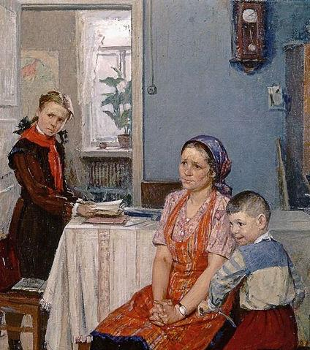
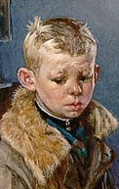
Мама смотрит на него с сочувствием, видя, как мальчик сильно расстроен. Она скрестила пальцы на коленях, в бессилии размышляя, что же нужно сделать, чтобы сын наконец взялся за голову.

Slide 9
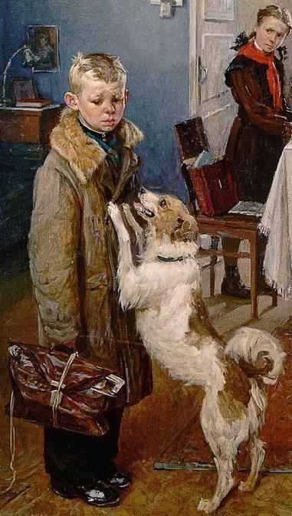
Картина выражает неоднозначные эмоции. С одной стороны, картина «Опять двойка» должна вызывать осуждение. С другой стороны, школьника безумно жалко. На его лице можно увидеть искреннее раскаяние. Посреди комнаты он стоит будто всеми отвергнутый, кроме своей собаки, которой нет разницы, как в школе учиться её любимый хозяин. Сама картина трогательная и очень эмоциональная. Только по-настоящему великий художник смог создать настолько глубокую картину с тщательной прорисовкой характера каждого персонажа и напряжённой атмосферой в доме.

Slide 10
2
«Тройка» — одна из самых известных картин Василия Перова, повествующая о трудностях крестьянской жизни. Написана была в 1866 году. Её полное название — «Тройка. Ученики мастеровые везут воду».
«Учениками» так раньше называли деревенских детишек, пригнанных в крупные города. Детский труд во всю эксплуатировался на фабриках, в мастерских, в магазинах и лавках.

Slide 11
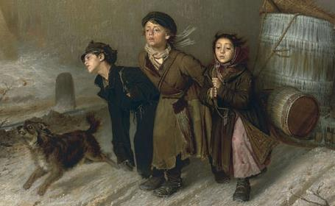
Из воспоминаний мальчика-ученика:
«Нас заставляли таскать ящики весом три-четыре пуда из подвала на третий этаж. Мы носили ящики на спине с помощью веревочных лямок. Поднимаясь по винтовой лестнице, мы часто падали и разбивались. А тут еще хозяин подбегал к упавшему, хватал за волосы и стучал его головой о чугунную лестницу. Все мы, тринадцать мальчиков, жили в одной комнате с толстыми железными решетками на окнах. Спали на нарах. Кроме набитого соломой тюфяка, никакой постели не было.

Slide 12
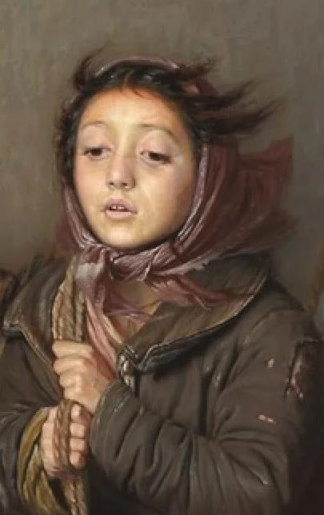
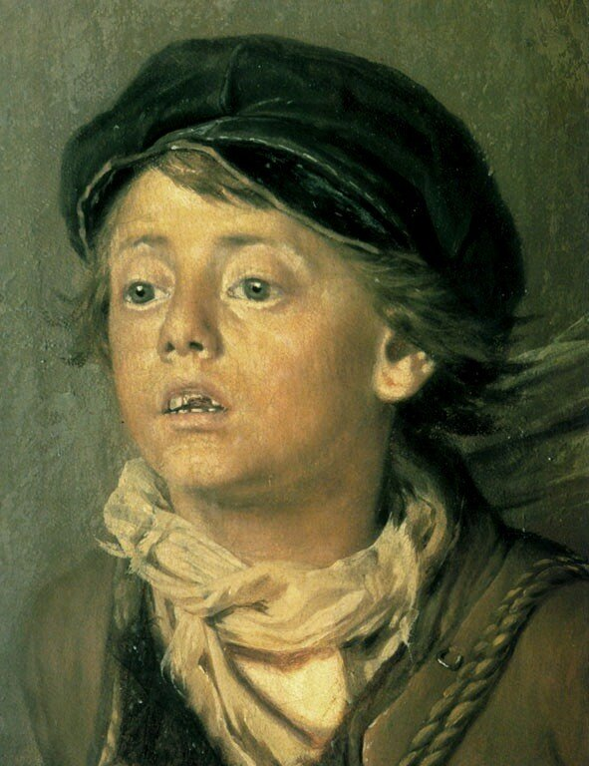
…После работы мы снимали платье и сапоги, облачались в грязные халаты, которые подпоясывали веревкой. Но отдыхать нам не давали. Мы должны были колоть дрова, топить печи, ставить самовары, бегать в булочную, в мясную лавку, в трактир, возить снег с мостовой. Утром и вечером мы ходили с огромным ушатом к бассейну за водой и привозили всякий раз по десять ушатов…»
Так жили и дети, изображенные на картине Перова.

Slide 13
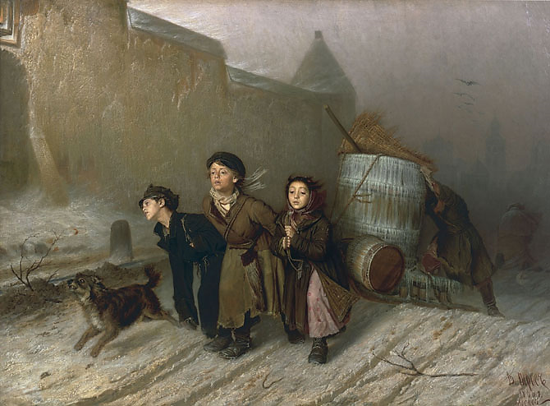
Перов Василий Григорьевич «Тройка»

Slide 14
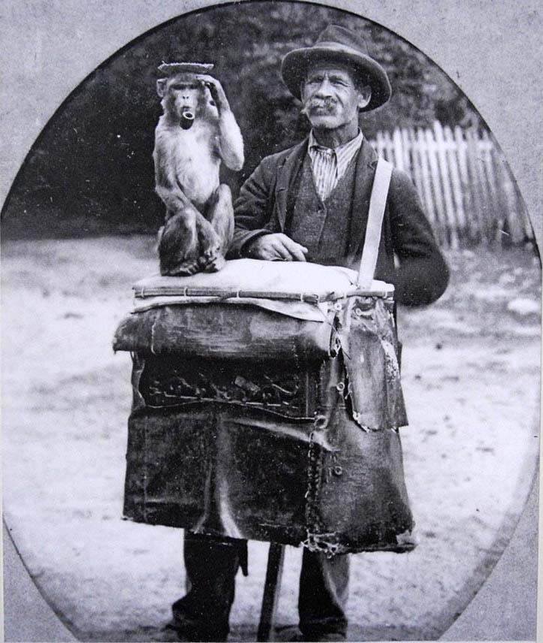
3
В декабре 1862 года художник- Василий Перов выехал в Париж. Здесь, в Европе, он убедился, бедным жилось нисколько не лучше, чем в России. То и дело на глаза попадались голодные. Одни добывали себе пропитание, таская весь день шарманку, наполняя ее механическими мелодиями городские улицы, другие выступали в дешевых балаганах; были и просто бродяги, оборванные и грязные.

Slide 15
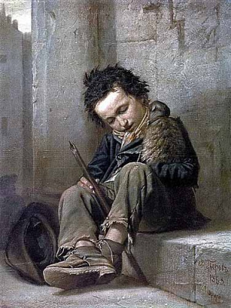
Василий Григорьевич написал об этом несколько картин, и самая пронзительная из них –– «Савояр». Каждый раз, когда голод в альпийских долинах становился невыносимым, савойские бедняки посылали своих ребятишек в города. На ярмарках, в гостиницах, на шумных торговых улицах мальчики из горной Савойи –– юго-востоке Франции –– попрошайничали, пели, играли на дудочках, водили на поводке дрессированных сурков, которые вынимали из коробки «счастливый билетик» и танцевали.
Была популярна песня «Сурок», написанная Бетховеном и включённая в репертуар всех без исключения шарманщиков и уличных певцов:
Из края в край вперёд иду, Сурок всегда со мной. Под вечер кров себе найду, И мой сурок со мной. Подайте грошик нам, друзья, Сурок всегда со мной. Обедать, право, должен я, И мой сурок со мной. Кусочки хлеба мне дарят, Сурок всегда со мной. И вот я сыт, и вот я рад, И мой сурок со мной.

Slide 16
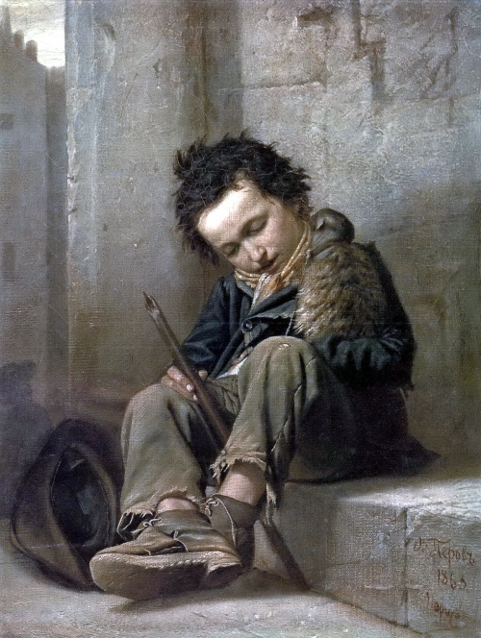
Такого мальчика-савояра Василий Григорьевич изобразил на своей картине. Художник хотел привлечь общественное внимание к обездоленным детям, вызвать сочувствие к ним. Мальчик устал; присел отдохнуть на каменном парапете, да так и уснул, не выпуская из руки дудку, под которую целыми днями танцует его сурок. Голова мальчика слишком большая для его тела, что говорит о постоянном недоедании. Сурок с выпавшей шерсткой на шее и голове –– тоже от голода –– приткнулся к его плечу.
Перов Василий «Савояр»

Slide 17
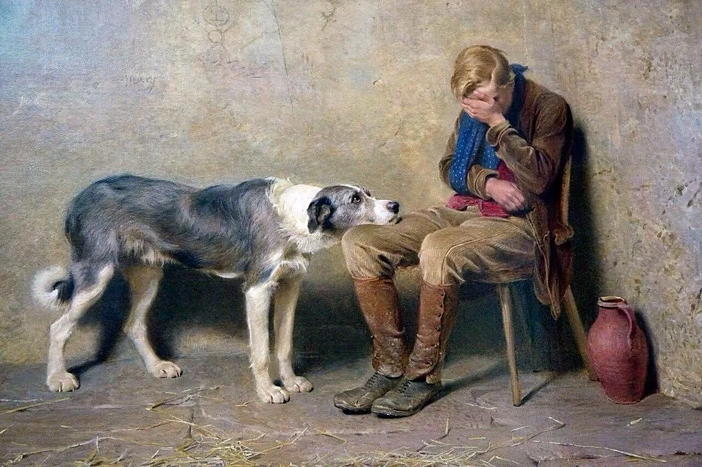
4
Брайтон Ривьер. ПРЕДАННОСТЬ
Мы придумали многие тысячи слов, Научились писать и читать, Переводим стихи мы со ста языков, Только близких не можем понять…
А собака тебе лишь посмотрит в глаза, Мокрым носом уткнётся в ладонь, И поймёт сразу всё, что ты хочешь сказать, Ей не нужно для этого слов…
Английский художник — анималист

Slide 18
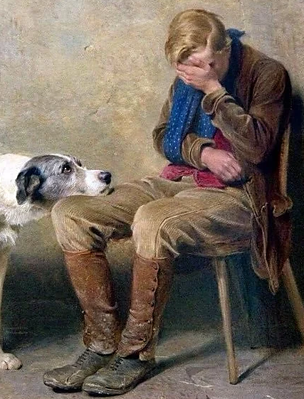
Художник с одинаковой симпатией написал и сидящего на стуле мужчину, и тянущуюся к нему собаку. Но в названии картины художник отдает «пальму первенства» собаке, а не человеку. Хотя мужчина, согнувшись и закрыв лицо рукой, испытывает сильные переживания: отчаяние, страх, униженность, обреченность. И, конечно, жалость. Жалость к себе и близким, оставшимся без кормильца. Мужчина находится в тюрьме.
Очень тонко переданы чувства собаки. В её глазах и жалость и сочувствие, и понимание хозяина.

Slide 19
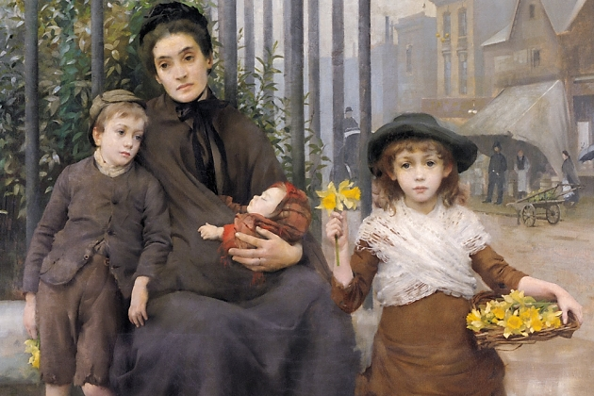
5
Томас Б. Кеннингтон. Щепотка бедности. 1889
Английский художник известен своими реалистичными работами, изображающими социальные проблемы общества.

Slide 20
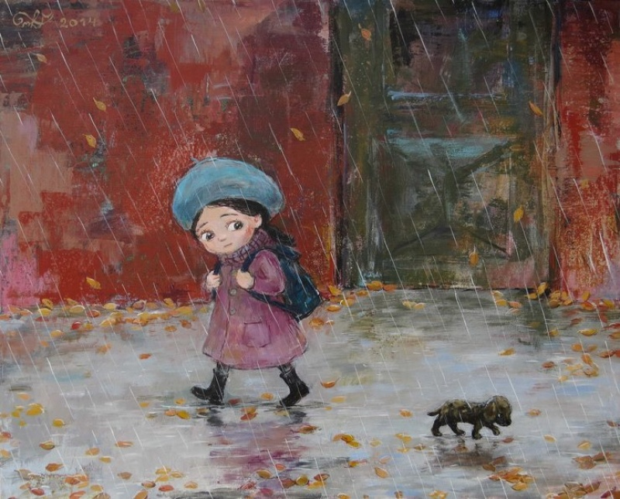
6
Нино Чакветадзе «ДОЖДЬ»
Трогательные картины грузинской художницы Нино Чакветадзе главной темой которых являются - добрые, милые детишки с мудрыми не по годам глазами, вызывая самые светлые чувства и переживания. Каждая картина не только пропитана невероятной нежностью, теплом и уютом, но и приправлена капелькой грусти, беззвучно застывшей в воздухе…

Slide 21
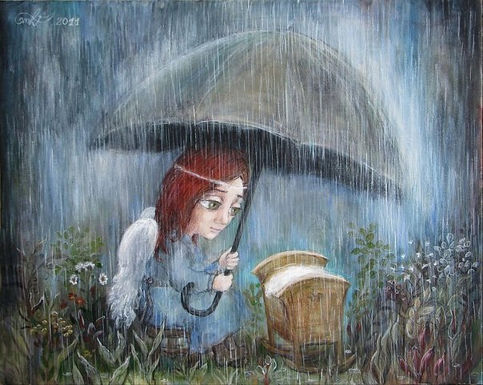

Slide 22
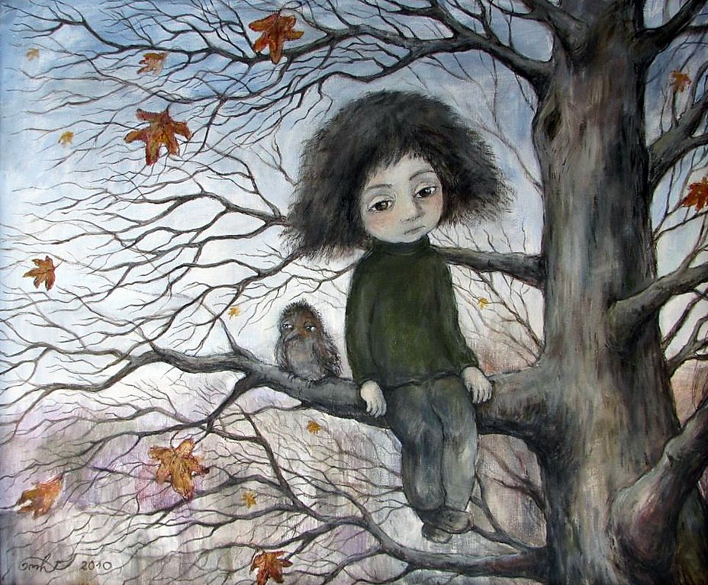

Slide 23
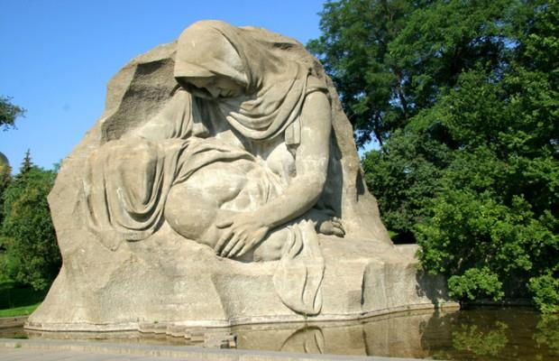
7
Площадь скорби.
Скульптура на Мамаевом кургане. Волгоград.

Slide 24
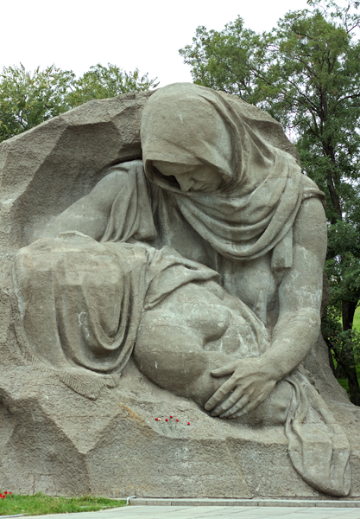
Мемориал на площади Скорби изображает скорбящую мать, держащую на руках своего сына. Склонившись над телом погибшего, мать оплакивает своего героя. Однако герои этой скульптуры – не отдельно взятые люди: это, скорее, собирательный образ всех скорбящих матерей, потерявших своих родных в годы войны.
Первоначально проект центральной скульптуры площади Скорби на Мамаевом кургане был иным – Вучетич хотел дать погибшему солдату лицо. Однако позже скульптор изменил свое решение: солдат без лица – абстрактный образ, в которых отражены мужья и братья, сыновья и отцы, которых теряли женщины в войну. Скульптура на площади Скорби окружена Озером Слез.

Slide 25
Художники создают не только картины и скульптуру, но и замечательные иллюстрации, способные вызвать у читателя сопереживание…
Приходилось ли вам читать литературные произведения и рассматривать иллюстрации, способные вызвать у вас сострадание к героям?

Slide 26
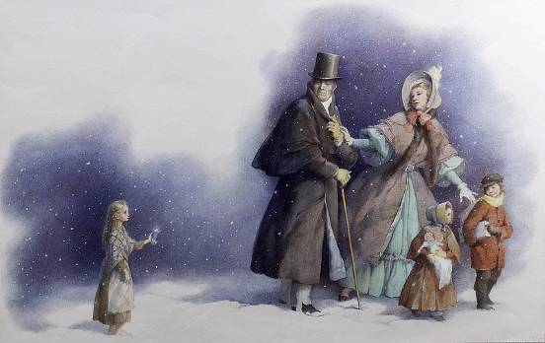
"Девочка со спичками" Ганс Христиан Андерсен
Как холодно было в этот вечер! Шел снег, и сумерки сгущались. А вечер был последний в году - канун Нового года. В эту холодную и темную пору по улицам брела маленькая нищая девочка с непокрытой головой и босая.

Slide 27
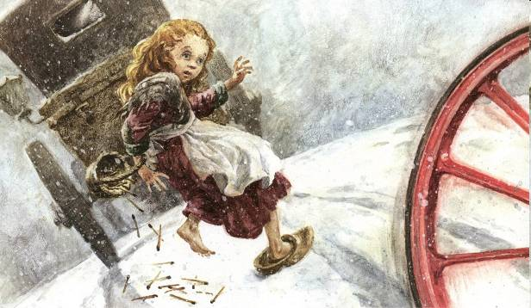
Правда, из дому она вышла обутая, но много ли было проку в огромных старых туфлях? Туфли эти прежде носила ее мать, - вот какие они были большие, - и девочка потеряла их сегодня, когда бросилась бежать через дорогу, испугавшись двух карет, которые мчались во весь опор. Одной туфли она так и не нашла, другую утащил какой-то мальчишка, заявив, что из нее выйдет отличная люлька для его будущих ребят.

Slide 28
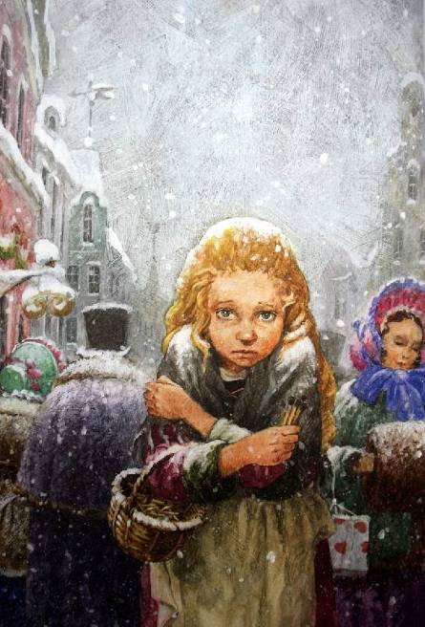
Вот девочка и брела теперь босиком, и ножки ее покраснели и посинели от холода. В кармане ее старенького передника лежало несколько пачек серных спичек, а одну пачку она держала в руке. За весь этот день она не продала ни одной спички, и ей не подали ни гроша. Она брела голодная и продрогшая и так измучилась, бедняжка!...

Slide 29
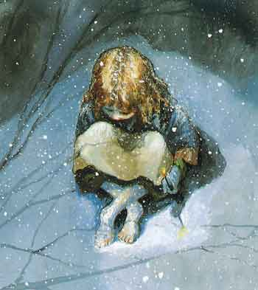
Ручонки ее совсем закоченели. Ах, как бы их согрел огонек маленькой спички! Если бы только она посмела вытащить спичку, чиркнуть ею о стену и погреть пальцы! Девочка робко вытянула одну спичку и... чирк! Как спичка вспыхнула, как ярко она загорелась! Девочка прикрыла ее рукой, и спичка стала гореть ровным светлым пламенем, точно крохотная свечечка…

Slide 30
«Из всех наук, которые должен знать человек, главная есть наука о том, как жить, делая как можно меньше зла и как можно больше добра»
Л.Н. Толстой

Slide 31
Какие чувства у вас вызвали просмотренные на уроке изображения?

Slide 32
Задание на дом:
Какие работы художников произвели на вас наибольшее впечатление? Почему?
Выполнить рисунок с драматическим сюжетом.
Покажите свое отношение к героям рисунка, чтобы ваша картина могла вызвать сострадание у зрителей.

Slide 33
Итоги урока:
Вы рассмотрели картины художников, писавших про горе, несчастья людей и животных. Они не оставили вас равнодушными;
Каждый художник через позу героя, его мимику,через цвета и контрасты передает свою мысль зрителю;
Захотели ли вы через рисунок выразить свои чувства и показать зрителю?

